Slide 1
자료구조와 알고리즘 -CHAPTER1-
soulseek

Slide 2
목차
헤더파일과 구현파일
자료구조와 알고리즘의 이해
재귀(Recursion)

Slide 3
헤더파일과 구현파일(.h, .cpp)

Slide 4
1. 헤더파일과 구현파일(.h, .cpp)
헤더파일(.h)는 선언부분, 구현파일(.cpp)는 구현부분
헤더와 구현은 각각 서로 파일명을 동일하게 해준다.
파일 묶음(.h, .cpp)단위로 특정 목적을 가지는 함수의 집합으로 만들어서 여러 곳에서 재사용 하기위해서 필요하다.
여러 개의 헤더파일을 사용해야 할 경우 불러오는 순서에 주의하자.

Slide 5
1. 헤더파일과 구현파일(.h, .cpp)
#pragma once
#include <iostream>
#include <cmath>
using namespace std;
struct Point
{
int x, y;
};
double Distance(Point p1, Point p2)
{
double distance;
distance = sqrt(pow(p1.x - p2.x, 2) + pow(p1.y - p2.y, 2));
return distance;
}
void main()
{
Point a = { 0, 0 };
Point b = { 3, 4 };
double dist_a_b = Distance(a, b);
cout << "(" << a.x << ", " << a.y << ") 와 ";
cout << "(" << b.x << ", " << b.y << ") 의 거리 = " << dist_a_b << endl;
}

Slide 6
1. 헤더파일과 구현파일(.h, .cpp)
Distance.h
#include <iostream>
#include <cmath>
using namespace std;
struct Point
{
int x, y;
};
double Distance(Point p1, Point p2);
Distance.cpp
#include "Distance.h"
void main()
{
Point a = { 0, 0 };
Point b = { 3, 4 };
double dist_a_b = Distance(a, b);
cout << "(" << a.x << ", " << a.y << ") 와 ";
cout << "(" << b.x << ", " << b.y << ") 의 거리 = “;
cout << dist_a_b << endl;
return;
}
double Distance(Point p1, Point p2)
{
double distance;
distance = sqrt(pow(p1.x - p2.x, 2) + pow(p1.y - p2.y, 2));
return distance;
}

Slide 7
1. 헤더파일과 구현파일(.h, .cpp)
Distance.h
#include <iostream>
#include <cmath>
using namespace std;
struct Point
{
int x, y;
};
double Distance(Point p1, Point p2);
Diatance.cpp
#include "Distance.h"
double Distance(Point p1, Point p2)
{
double distance;
distance = sqrt(pow(p1.x - p2.x, 2) + pow(p1.y - p2.y, 2));
return distance;
}
Main.cpp
#include "Distance.h"
void main()
{
Point a = { 0, 0 };
Point b = { 3, 4 };
double dist_a_b = Distance(a, b);
cout << "(" << a.x << ", " << a.y << ") 와 ";
cout << "(" << b.x << ", " << b.y << ") 의 거리 = " << dist_a_b << endl;
return;
}

Slide 8
1. 헤더파일과 구현파일(.h, .cpp)
Point.h
struct Point
{
int x, y;
};
Diatance.h
#include <cmath>
#include "Point.h"
double Distance(Point p1, Point p2);
Main.cpp
#include <iostream>
#include "Point.h"
#include "Distance.h”
using namespace std;
void main()
{
Point a = { 0, 0 };
Point b = { 3, 4 };
double dist_a_b = Distance(a, b);
cout << "(" << a.x << ", " << a.y << ") 와 ";
cout << "(" << b.x << ", " << b.y << ") 의 거리 = " << dist_a_b << endl;
return;
}
Distance.cpp
#include "Point.h"
#include "Distance.h“
double Distance(Point p1, Point p2)
{
double distance;
distance = sqrt(pow(p1.x - p2.x, 2) + pow(p1.y - p2.y, 2));
return distance;
}

Slide 9
1. 헤더파일과 구현파일(.h, .cpp)
#ifndef ~ #endif 와 #pragma once
#pragma once
한번만 컴파일 하고 그 뒤로 부터는 동일한 파일의 경우, 읽기조차 하지 않는다. 그래서 파일 해석 단계의 속도가 빠르다. 하지만 컴파일러 지시자로 특정 컴파일러에서만 동작하는 지시자이며 Visual C++ 5.0 이상에서만 동작한다.
#ifndef
헤더파일을 여러 번 include 하게 되면 define 여부를 계속 체크해야 한다. 컴파일 단계 중에서 파일 해석 단계의 속도가 느리다. 하지만 전처리기 지시자라서 모든 컴파일러에서도 동작 할 수 있다.

Slide 10
1. 헤더파일과 구현파일(.h, .cpp)
#ifndef POINT_H
#define POINT_H
struct Point
{
int x, y;
};
#endif
#ifndef DISTANCE_H
#define DISTANCE_H
#include <cmath>
#include "Point.h"
double Distance(Point p1, Point p2);
#endif
#pragma once
struct Point
{
int x, y;
};
#pragma once
#include <cmath>
#include "Point.h"
double Distance(Point p1, Point p2);

Slide 11
자료구조와 알고리즘의 이해

Slide 12
2. 자료구조와 알고리즘의 이해
C 언어와 관련된 내용 중 최소한 알아야 할 내용(자료구조를 배우기 위해)
구조체를 정의할 줄 안다.
메모리의 동적 할당과 관련하여 이해한다.
포인터와 관련하여 이해와 활용에 부담이 없다.
헤더파일을 정의하고 활용할 줄 안다.
각종 매크로를 이해하고 #ifndef ~ #endif의 의미를 안다.
다수의 소스파일, 헤더파일로 구성된 프로그램 작성이 가능하다.
재귀함수에 어느 정도 익숙하다.
Notes:
*이론을 토대로 구현이 가능해야 한다.
- 이론의 비중이 많겠지만 활용적인 측면을 설명하면서 구현도 할 수 있고 그것을 다른 곳에서 쓸 수 있는 코드를 완성할 수 있게 할 것이다.
- 이론을 중심으로 구현을 할 수 있게 유도, 하지만 이론이 중심이 되어야하는 것이 자료구조의 핵심인건 변함 없다.

Slide 13
2. 자료구조와 알고리즘의 이해
프로그램이란 데이터를 표현하고, 그렇게 표현된 데이터를 처리 하는 것이다.
자료구조
알고리즘
선형구조
리스트
비선형구조
트리
스택
그래프
큐
파일구조
순차파일
단순구조
정수
색인파일
실수
직접파일
문자
문자열
Notes:
데이터를 그렇게 표현한 목적이 있을 것이다. 그 표현의 목적에 따라 처리하는 방법도 달라 질것이다.
목적에 맞는 표현법을 찾는 것 그것이 자료구조이고 그 능력이 경험과 맞물려서 극대화 할 수 있다.
선형 자료구조와 비선형 자료구조를 알려주게 될텐데 보통 선형자료구조까지 하고 대부분 GG칩니다. 비선형으로 가면 머리가 터지기 때문이죠 하지만 자료구조의 진짜 매력은 비선형 자료구조에 있습니다.
Unit3D 엔진에서 보면 보이는 오브젝트 트리 구조가 비선형 구조입니다 상위의 상위의 상위.. 혹은 하위의 하위의 하위.. 이런 트리구조는 최상위의 오브젝트를 변경했을때 하위 오브젝트에 영향을 미치는 구조적인 모습을 표현할때
가장 어울리며 3D 환경에서 정말 비유얼적인 표현에 알맞은 구조이다.
반듯이 트리구조와 그래프 까지 익힐 수 있도록 하자.

Slide 14
2. 자료구조와 알고리즘의 이해
int main(void)
{
//배열 선언
int arr[10] = {1, 2, 3, 4, 5, 6, 7, 8, 9, 10};
//배열에 저장된 값의 합
for(int i = 0; i < 10; i++)
{
sum += arr[i];
}
}
자료구조
알고리즘
자료구조는 알고리즘을 구현하려고 하는 것에 의해 영향을 받는 의존성을 가지고 있다. 그렇기 때문에 알고리즘에 대한 이해도 필요하다.
자료구조의 내용을 직접 그려보자.

Slide 15
2. 자료구조와 알고리즘의 이해
자료구조와 알고리즘의 성능분석 방법
선형 자료구조에서는 성능분석이 쉽가 그렇기 때문에 이런 분석 방법에는 비선형 자료구조에는 적극 활용하게 될 것이다.
지수식과 로그식에 대한 지식이 필요하다.
지수식
로그식
X축은 데이터의 수를 나타내고 Y는 시간을 말한다, 지수식이 통용되는 성능보다 로그식이 통용되는 성능을 목적으로 하자
Notes:
연산을 엄청 잘하는 것보다 지수식의 변화와 로그식의 변화를 알기만 하면 되는 것이다.

Slide 16
2. 자료구조와 알고리즘의 이해
성능을 평가하는 두 가지 요소
시간 복잡도(time complexity) : 얼마나 빠른가? – CPU에 얼마나 영향을 주는가?
공간 복잡도(space complexity) : 얼마나 메모리를 적게 쓰는가?
시간 복잡도를 더 중요시 한다.
시간 복잡도의 평가 방법
중심이 되는 특정 연산의 횟수를 세어서 평가를 한다.
- CPU가 얼마나 일을 많이 하느냐.
데이터의 수에 대한 연산 횟수의 함수 T(n)을 구한다.
- 함수로 만들고 그래프로 표현해서 속도의 예측이 가능해진다.
Notes:
* 공간 복잡도는 지역변수들이 선언되면 코드 블럭단으로 제거되었다가 다시 사용되어지면서 메모리로의 접근을 시도한다. 그렇게 되면 시간적인 소모가 있기 때문에 공간 복잡도의 영향을 있지만
그 영향력은 미미하다 그래도 이것은 비슷한 시간을 소비했을 때는 고려해야 하는 사항이므로 알아두자.

Slide 17
2. 자료구조와 알고리즘의 이해
알고리즘의 수행 속도 비교 기준
데이터의 수가 적은 경우의 수행 속도는 큰 의미가 없다.
데이터의 수에 따른 수행 속도의 변화 정도를 기준으로 한다.
데이터수의 적을 때와 많을 때를 선택적 구분을 해서는 안된다. 우리가 게임을 만들 때 데이터를 처리할 때 얼마나 늘어날지 알 수 없기 때문에 점점 늘어 날수록 속도가 빠른 것을 선택해야 한다.

Slide 18
2. 자료구조와 알고리즘의 이해
int LSearch(int arr[], int len, int target)
{
for (int i = 0; i < len; i++)
{
if (arr[i] == target)
return i;
}
return -1;
}
주 연산자인 “==“에 의해 “<, ++”의 연산 횟수를
결정지어지게 된다.
최상의 경우
배열의 맨 앞에서 대상을 찾을 경우
만족스러운 상황이므로 성능평가의 주 관심이 아니다.
최악의 경우
배열의 끝에서 찾거나 대상이 저장되지 않은 경우
만족스럽지 못한 상황이므로 성능평가의 주 관심이 아니다.
T(n) = 1
T(n) = n
Notes:
1.시간 복잡도를 계산하고 분석하는 과정을 통해 이 알고리즘에 대한 파악을 한번 해보고 그보다 나은 결과를 도출하는 알고리즘도 구현해보고 비교해보자.
2.시간 복잡도를 알아보기 전에 경우의 수를 따져봐야한다.
벌어질 수 있는 상황에 대한 모든 수최상의 경우와 최악의 경우를 비교해 보았지만 딱히 결론을 추론하기 힘듭니다.

Slide 19
2. 자료구조와 알고리즘의 이해
평균적인 경우
가장 현실적인 경우에 해당한다.
일반적으로 등장하는 상황에 대한 경우의 수이다.
최상의 경우와 달리 알고리즘 평가에 도움이 된다.
하지만 계산하기가 어렵고 객관적 평가가 쉽지 않다.
평균적인 경우의 복잡도 계산이 어려운 이유
평균적인 경우의 연출이 어렵다.
평균적인 경우임을 증명하기 어렵다.
평균적인 경우는 상황에 따라 달라진다.
시간의 복잡도를 계산할 때는 최악의 경우는 항상 동일하기 때문에 그 상황을 가지고 복잡도를 계산해서 알고리즘을 평가하는 것이 좋다.
“데이터의 수가 n개일 때, 최악의 경우에 해당하는 연산횟수는(비교연산의 횟수는) n이다.”
T(n) = n이 순차알고리즘의 시간 복잡도를 알려주는 계산이다.

Slide 20
2. 자료구조와 알고리즘의 이해
이진 탐색 알고리즘
순차 탐색 알고리즘보다 좋은 성능을 발휘한다
배열이 정렬이 되어 있어야한다 – 정렬의 기준이 있고 그것에 의해 정렬만 되어있으면 된다.
배열 처음과 끝을 합해서 반으로 나누고 가운데 원소 값을 알아와서 정렬한 기준을 근거로 비교해서 어디서 원하는 값을 찾을지 판단하고 계속 그렇게 반으로 나누면서 탐색한다.
첫번째 탐색
1
2
3
7
9
12
21
23
27
arr[0]
arr[1]
arr[2]
arr[3]
arr[4]
arr[5]
arr[6]
arr[7]
arr[8]
두번째 탐색
1
2
3
7
9
12
21
23
27
arr[0]
arr[1]
arr[2]
arr[3]
arr[4]
arr[5]
arr[6]
arr[7]
arr[8]
세번째 탐색
1
2
3
7
9
12
21
23
27
arr[0]
arr[1]
arr[2]
arr[3]
arr[4]
arr[5]
arr[6]
arr[7]
arr[8]
Notes:
첫번째 탐색때 우선 정렬된 형식을 파악한다 오름차순 정렬이라 크기비교를 하면 된다. – 3을 찾는다고 가정하자. – 최소 원소값과 최대 원소값인 0과 8을 더해서 2로 나눈다 이때 나머지는 버린다
4가 나온다 그러면 arr[4]가 3인지 확인하고 3이 아니라면 arr[4]의 값과 3의 값을 비교한다. Arr[4]는 9이고 3보다 크다 오름차순정렬이기 때문에 3은 arr[4]보다 앞쪽에 위치한다. 즉 0~3으로 제한된다.
2. 이제 두번째 탐색으로 넘어간다 0과 3을 더해서 다시 2로 나누고 나머지는 버리고 결과는 1이 나오니까 arr[1]에 3이 있는지 확인한다 없다면 값비교를 해보자. Arr[1]은 2이니까 3보다 작고 그러므로 3은 arr[1]보다 뒤쪽에 있다.
4. 이제 세번째 탐색으로 넘어간다. 2~3의 값을 더하고 반으로 나누면 arr[2]가 나오고 3인지 확인하고 크기를 비교한다.

Slide 21
2. 자료구조와 알고리즘의 이해
first
last
First와 last가 만났다는 것은 탐색 대상이 하나 남았다는 것을 뜻한다.
first와 last가 역전될 때까지 탐색 과정을 계속 진행한다.
first
last
first
last
While(first <= last)
//first == last가 아니다.
{
//이진 탐색 알고리즘의 진행
}
first
last
Notes:
First와 last의 값이 동일해도 거기에 값이 맞는지 아직 확인 전이기때문에 완전히 확인이 끝난 후에 탐색을 종료하고 결과를 내보내줘야한다.

Slide 22
2. 자료구조와 알고리즘의 이해
int BSearch(int arr[], int len, int target)
{
int first = 0; // 탐색대상의 시작 인덱스
int last = len - 1; // 탐색 대상의 마지막 인덱스
int mid;
while (first <= last)
{
mid = (first + last) / 2; // 1번 과정
If (target == arr[mid]) // 2번 과정
{
return mid;
}
else
{
if (target < arr[mid]) // 2번 과정
ast = mid - 1; // 3번 과정
else
first = mid + 1; // 3번 과정
}
}
return -1;
}
시작 값과 종료 값을 이용해 가운데 값을 알아낸다.
중앙 인덱스와 타켓 값과 같은지 정렬 조건에 의거해 비교해서 어떤 상황인지 판단한다.
중앙 인덱스의 값과 비교했을 때, 어떤 위치에 있는 지 알아낸다.
-1혹은 +1을 추가하지 않으면 first <= mid <= last가 항상 성립이 되어 탐색 대상이 존재하지 않는 경우 fist와 last의 역전 현상이 발행하지 않는다. 즉, 무한루프에서 빠져나오지 못한다.
시간 복잡도 계산을 위한 핵심 연산은?
== 연산자!
따라서 == 연산자의 연산 횟수를 기준으로 시건 복잡도를 결정 할 수 있다.
Notes:
시간 복잡도 설명하면서..
이제 시간 복잡도를 알아보자. 최악의 경우의 수를 판단해서 계산하여야 하는데 이에 핵심적인 연산자를 먼저 찾아야한다.
핵심연산자는 이 알고리즘의 상태변화를 결정짓고 흘러가게 하는 연산자이다.
==연산자에 의해 타겟과 같은지 아니면 어느쪽에 있는지 판단하게 된다. 그렇기 때문에 핵심 연산자가 된다.

Slide 23
2. 자료구조와 알고리즘의 이해
최악의 경우일때 – 데이터의 수를 알 수 없으니 n이라고 가정하자.
처음에 데이터 수가 n개일 때의 탐색과정에서 1회의 비교연산 진행
데이터 수를 반으로 줄여서 그 수가 n/2개일 때의 탐색과정에서 1회 비교연산 진행
데이터 수를 반으로 줄여서 그 수가 n/4개일 때의 탐색과정에서 1회 비교연산 진행
데이터 수를 반으로 줄여서 그 수가 n/8개일 때의 탐색과정에서 1회 비교연산 진행
n이 얼마인지 결정되지 않았으니 이 사이에
도대체 몇 번의 비교연산이 진행되는 지 알 수가 없다.
언제까지 비교연산이 진행된다는 것은 알 수 있는데 언제까지 인지는 답을 할 수 없다. 몇 번인지 대답을 할 수 있어야 함수를 구할 수 있는데 그러기 위해서는 약간 수학적인 도움이 필요 하다.

Slide 24
2. 자료구조와 알고리즘의 이해
비교 연산의 횟수의 예
8이 1이 되기까지 2로 나눈 횟수 3회, 따라서 비교연산 3회 진행
데이터가 1개 남았을 때, 이때 마지막으로 비교연산 1회 진행
비교 연산의 횟수의 일반화
n이 1이 되기까지 2로 나눈 횟수 k회, 따라서 비교연산 k회 진행
데이터가 1개 남았을 때, 이때 마지막으로 비교연산 1회 진행
비교 연산의 횟수의 1차 결론!
최악의 경우에 대한 시간 복잡도 함수 T(n) = k + 1 – k만 구하면 완성이 된다.

Slide 25

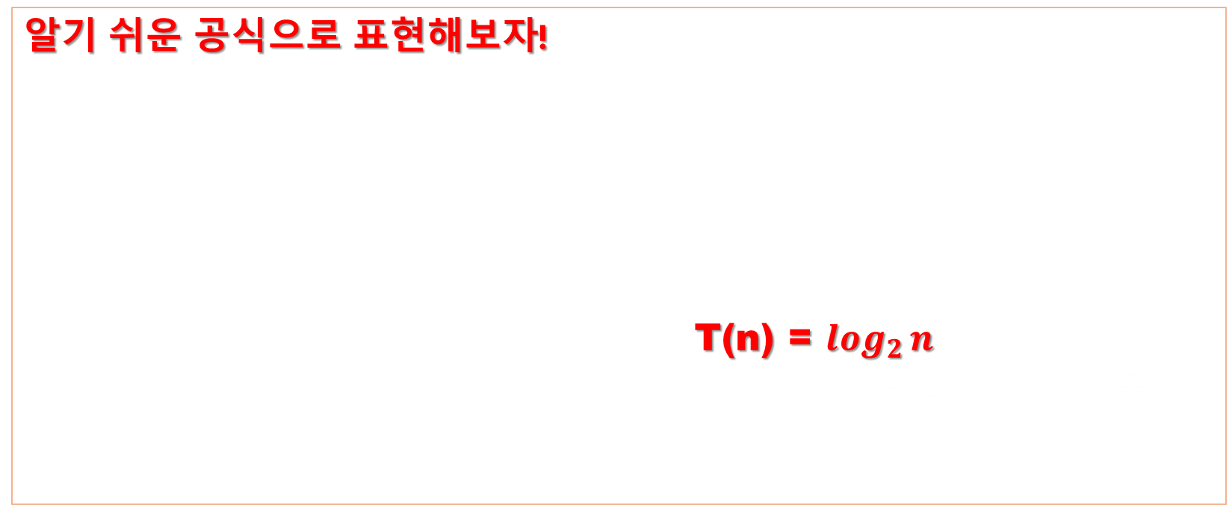
2. 자료구조와 알고리즘의 이해
$n ∗$ ${\left(\frac{1}{2}\right)}^{k}=1$
n을 몇번 반으로 나눠야 1이 되는가? K가 나눠야 하는 횟수를 말하는 것.
알기 쉬운 공식으로 표현해보자!
$n ∗$ ${\left(\frac{1}{2}\right)}^{k}=1$ ▶ n $∗$ $2^{−k}=1$ ▶ n = $2^{k}$
▶ $\log_{2}{n= \log_{2}{2^{k}}}$ ▶ $\log_{2}{n=k\log_{2}{2}}\text{▶}\log_{2}{n=k}$
T(n) = k + 1 ▶ T(n) = $\log_{2}{n}+1$ ▶ T(n) = $\log_{2}{n}$
- 시간 복잡도의 목적은 n의 값에 따른 T(n)의 증가 및 감소의 정도를 판단하는 것이므로 +1은 생략이 가능하다.
Notes:
데이터를 ½로 나누는 것을 반복적으로 수행하고 있다. 앞에 본 함수 공식 k의 횟수만큼 나눠서 1개를 만들어지는 경우가 최악의 수이기 때문에.
뒤에 합으로 붙은 수의 증가량이 영향을 전혀 안미 치는건 아니다 하지만 제일 크게 영향을 미치는 연산이 되는 부분을 계산하는 것이 진짜 시간 복잡도를 계산하는 방법이다.

Slide 26
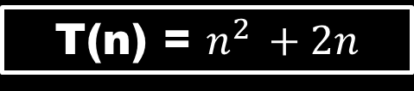
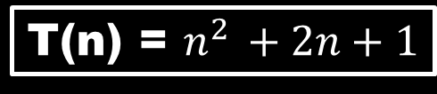
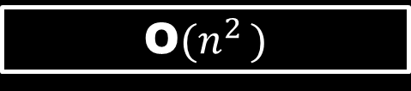
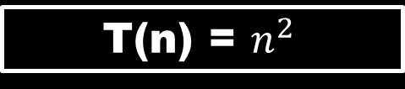
2. 자료구조와 알고리즘의 이해
빅 – 오 표기법(Big – Oh Notation)
T(n)에서 실제로 영향력을 끼치는 부분을 가리킨다.
T(n)이 다항식으로 표현이 된 경우, 최고차항의 차수가 빅-오가 된다.
T(n) = $n^{2 }+2n+1$
n의 변화에 따른 T(n)의 변화정도를 판단하는 것이 목적이니 +1은 무시할 수 있다.)
T(n) = $n^{2 }+2n$
T(n) = $n^{2 }$
2n도 근사치 식의 구성에서 제외시킬 수 있음을 보인 결과!
n이 증가함에 따라 2n + 1이 차지하는 비율은 미미해진다.
O$(n^{2 })$

Slide 27
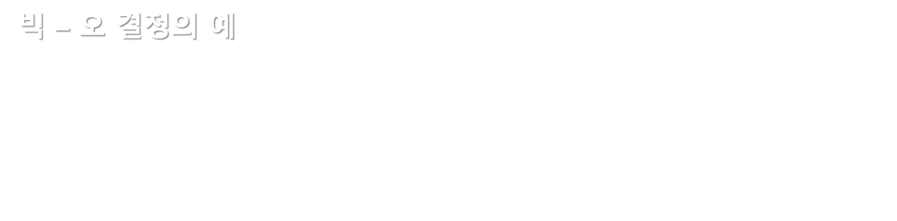
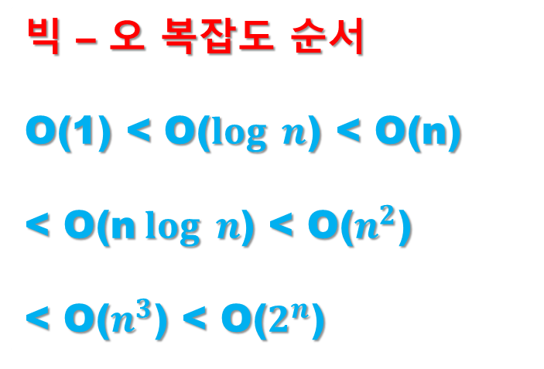
2. 자료구조와 알고리즘의 이해
빅 – 오 결정의 예
T(n) = $n^{2}$ + 2n + 9 ▶ O($n^{2}$)
T(n) = $n^{4}$ + $n^{3}$ + $n^{2}$ + 1 ▶ O($n^{4}$)
T(n) = 5$n^{3}$ + 3$n^{2}$ + 2$n^{2}$ + 1 ▶ O($n^{3}$)
T(n) = $a_{m}n^{m}$ + $a_{m−1}n^{m−1}$ + … + $a_{1}n^{1}$ + $a_{0}$ ▶ O($n^{m}$)
지수형 빅 - 오
빅 – 오 복잡도 순서
O(1) < O($\log{n}$) < O(n)
< O(n$\log{ n}$) < O($n^{2}$)
< O($n^{3}$) < O($2^{n}$)
로그형 빅 - 오
상수형 빅 - 오

Slide 28
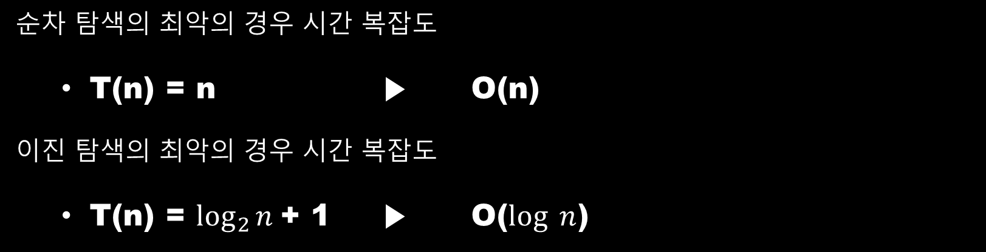
2. 자료구조와 알고리즘의 이해
순차 탐색의 최악의 경우 시간 복잡도
T(n) = n ▶ O(n)
이진 탐색의 최악의 경우 시간 복잡도
T(n) = $\log_{2}{n}$+ 1 ▶ O($\log{n}$)
BSWorstOpCount 코드를 확인하면 이 결과값을 비교할 수 있다.

Slide 29

2. 자료구조와 알고리즘의 이해
학습과제
아래 나오는 식들의 빅 – 오를 구하시오 (비교가 힘들 땐 비교표를 활용해 보자.)
3n + 2
7$n^{3}$ + 3$n^{2}$ + 2
$2^{n}$ + $n^{2}$
n + $\log{n}$
n + $\operatorname{nlog}{n}$
$2^{n}$ + $n^{3}$

Slide 30
재귀(Recursion)

Slide 31
3. 재귀(Recursion)
재귀함수의 이해
{
cout << “Recursive call!” << endl;
}
void Recursive()
Void Recursive()
{
cout << “Recursive call!” << endl;
}
Recursive();
Recursive();
Void Recursive()
{
cout << “Recursive call!” << endl;
}
원 본
Void Recursive()
{
cout << “Recursive call!” << endl;
Recursive();
}
Recursive();
Void Recursive()
{
cout << “Recursive call!” << endl;
}
Recursive();

Slide 32
3. 재귀(Recursion)
팩토리얼
n! = n * (n - 1) * (n - 2) * (n - 3) * …. * 2 * 1 ▶ (n – 1)!
n! = n * (n - 1)!
#include <iostream>
using namespace std;
int Factorial(int n)
{
if (n == 0)
return 1;
else
return n * Factorial(n - 1);
}
int main()
{
cout << "1! = " << Factorial(1) << endl;
cout << "2! = " << Factorial(2) << endl;
cout << "3! = " << Factorial(3) << endl;
}

Slide 33
3. 재귀(Recursion)
피보나치 수열
0, 1, 1, 2, 3, 5, 8, 13, 21, 34, 55……
수열의 n번째 값 = 수열의 n – 1번째 값 + 수열의 n – 2번째 값
0 ▶ n = 1
Fibo(n) = 1 ▶ n = 2
Fibo(n – 1) + Fibo(n – 2) ▶ ohterwise
int Fibo(int n)
{
if (n == 1)
return 0;
else if (n == 2)
return 1;
else
return Fibo(n - 1) + Fibo(n - 2);
}

Slide 34
3. 재귀(Recursion)
학습과제
앞의 피보나치 수열의 재귀를 완성하고 원하는 수를 입력 받아서 처리하게 만들자.
이진탐색구조를 재귀를 이용하게 바꿔보자.
하노이타워 게임을 자동으로 돌아가게 구현해보자.

